Slide 1
MĨ thuật 9 (Chân trời sáng tạo bản 1)

Slide 2
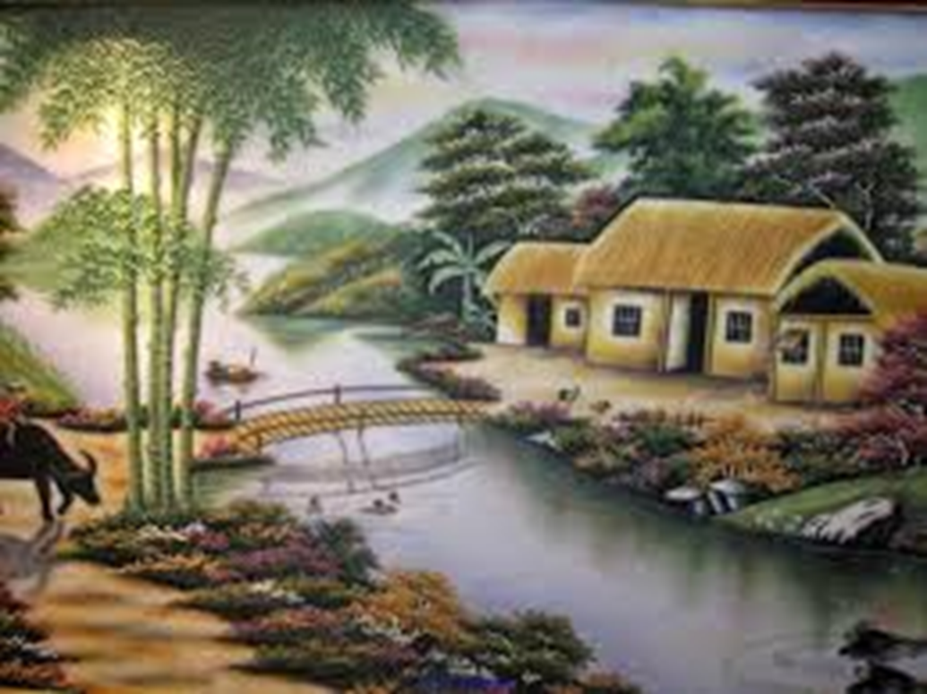
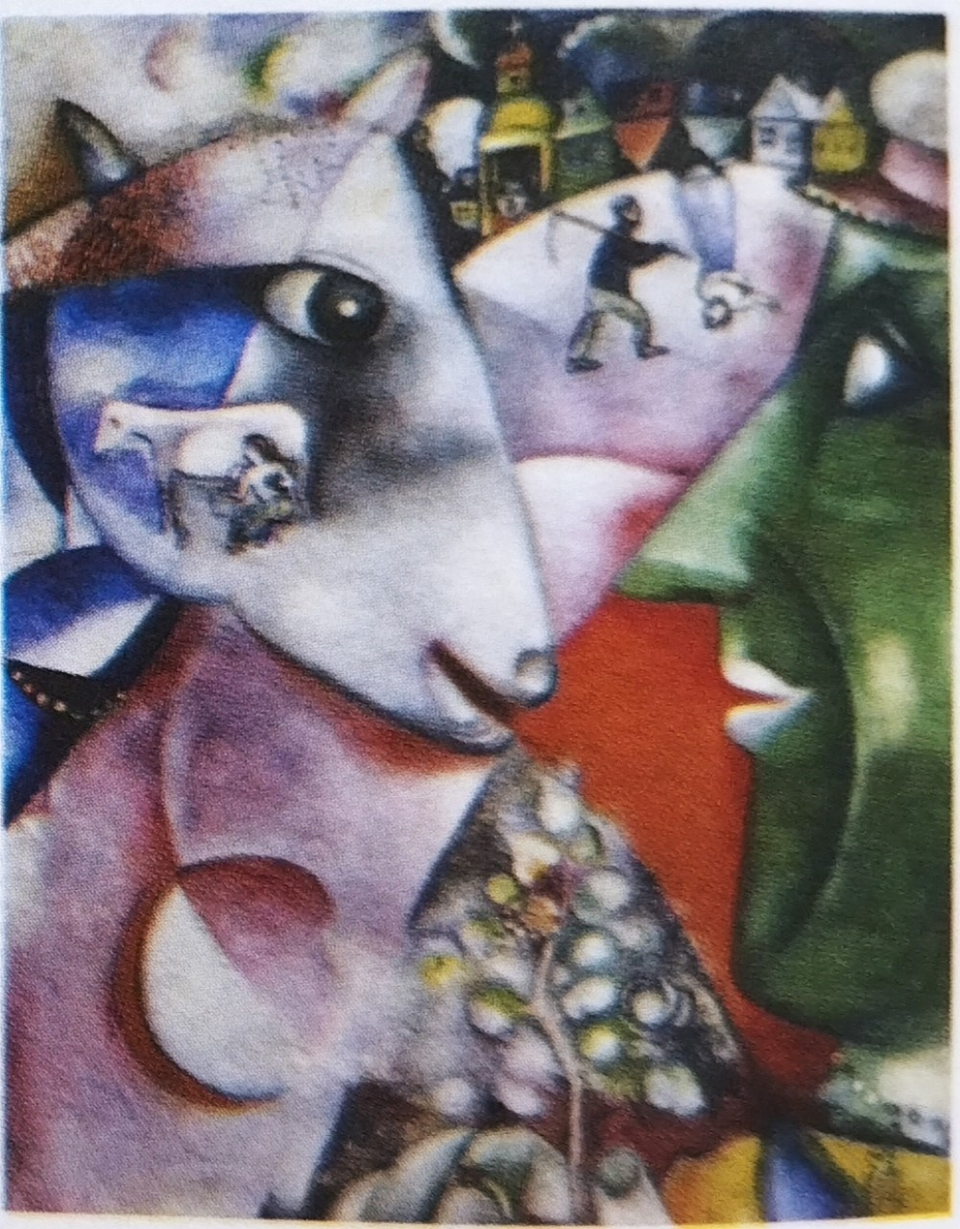
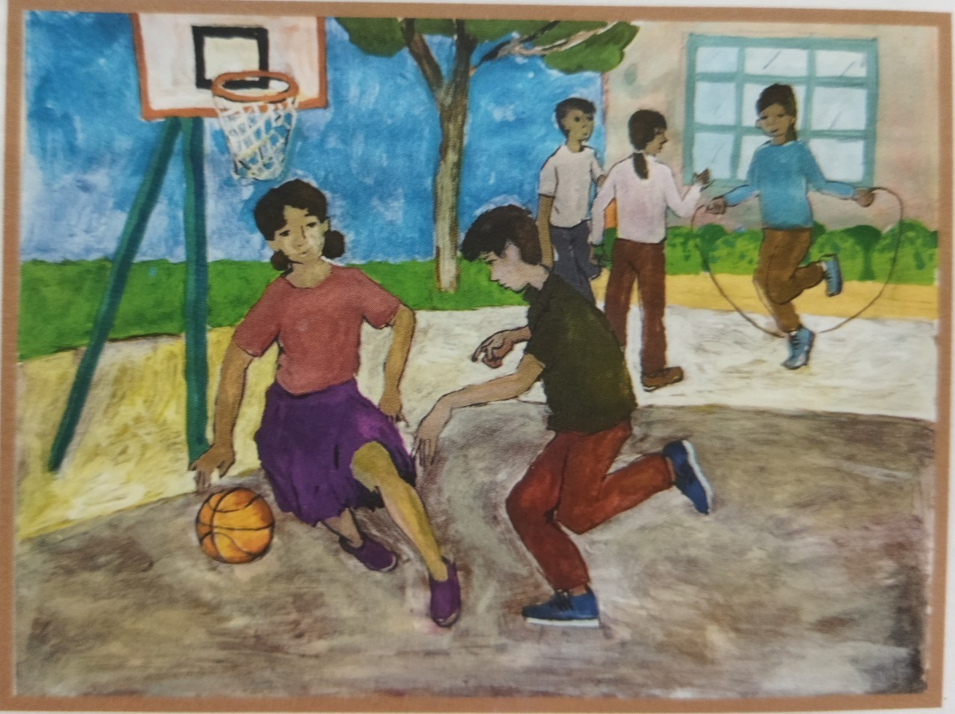
1
Cho biết trong 4 tranh, tranh nào không phải là tranh tả thực? Vậy đó là tranh gì?
3
4
2

Slide 3
CHỦ ĐỀ: KĨ THUẬT VÀ CHẤT LIỆU
TIẾT 5, 6 - BÀI 3
VẼ TRANH SIÊU THỰC
THỜI LƯỢNG 2 TIẾT

Slide 4
YÊU CẦU CẦN ĐẠT
Nêu được nét đặc trưng về hình, không gian của nghệ thuật siêu thực.
Vẽ được một bức tranh theo phong cách siêu thực lấy cảm hứng từ một tác phẩm siêu thực.
Chỉ ra được cảm xúc thẩm mĩ của hình, không gian trong tranh siêu thực .
Tôn trọng sự khác biệt về ý tưởng và thẩm mĩ trong sáng tạo nghệ thuật .
CHUẨN BỊ:
Giấy vẽ, bút chì, tẩy, màu vẽ.

Slide 7
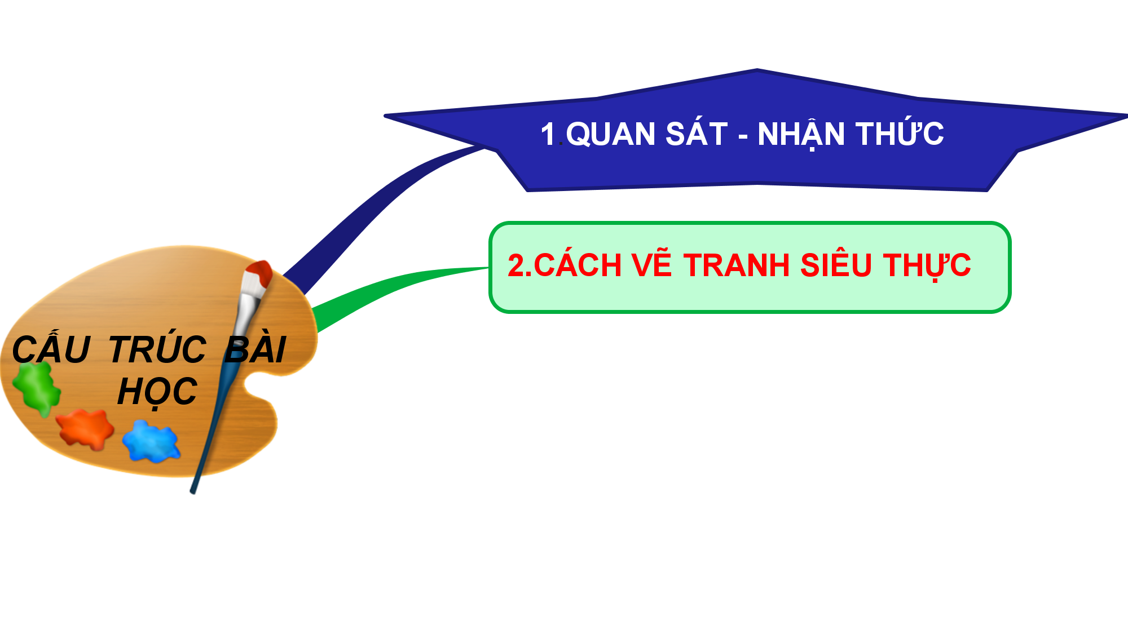

Slide 9
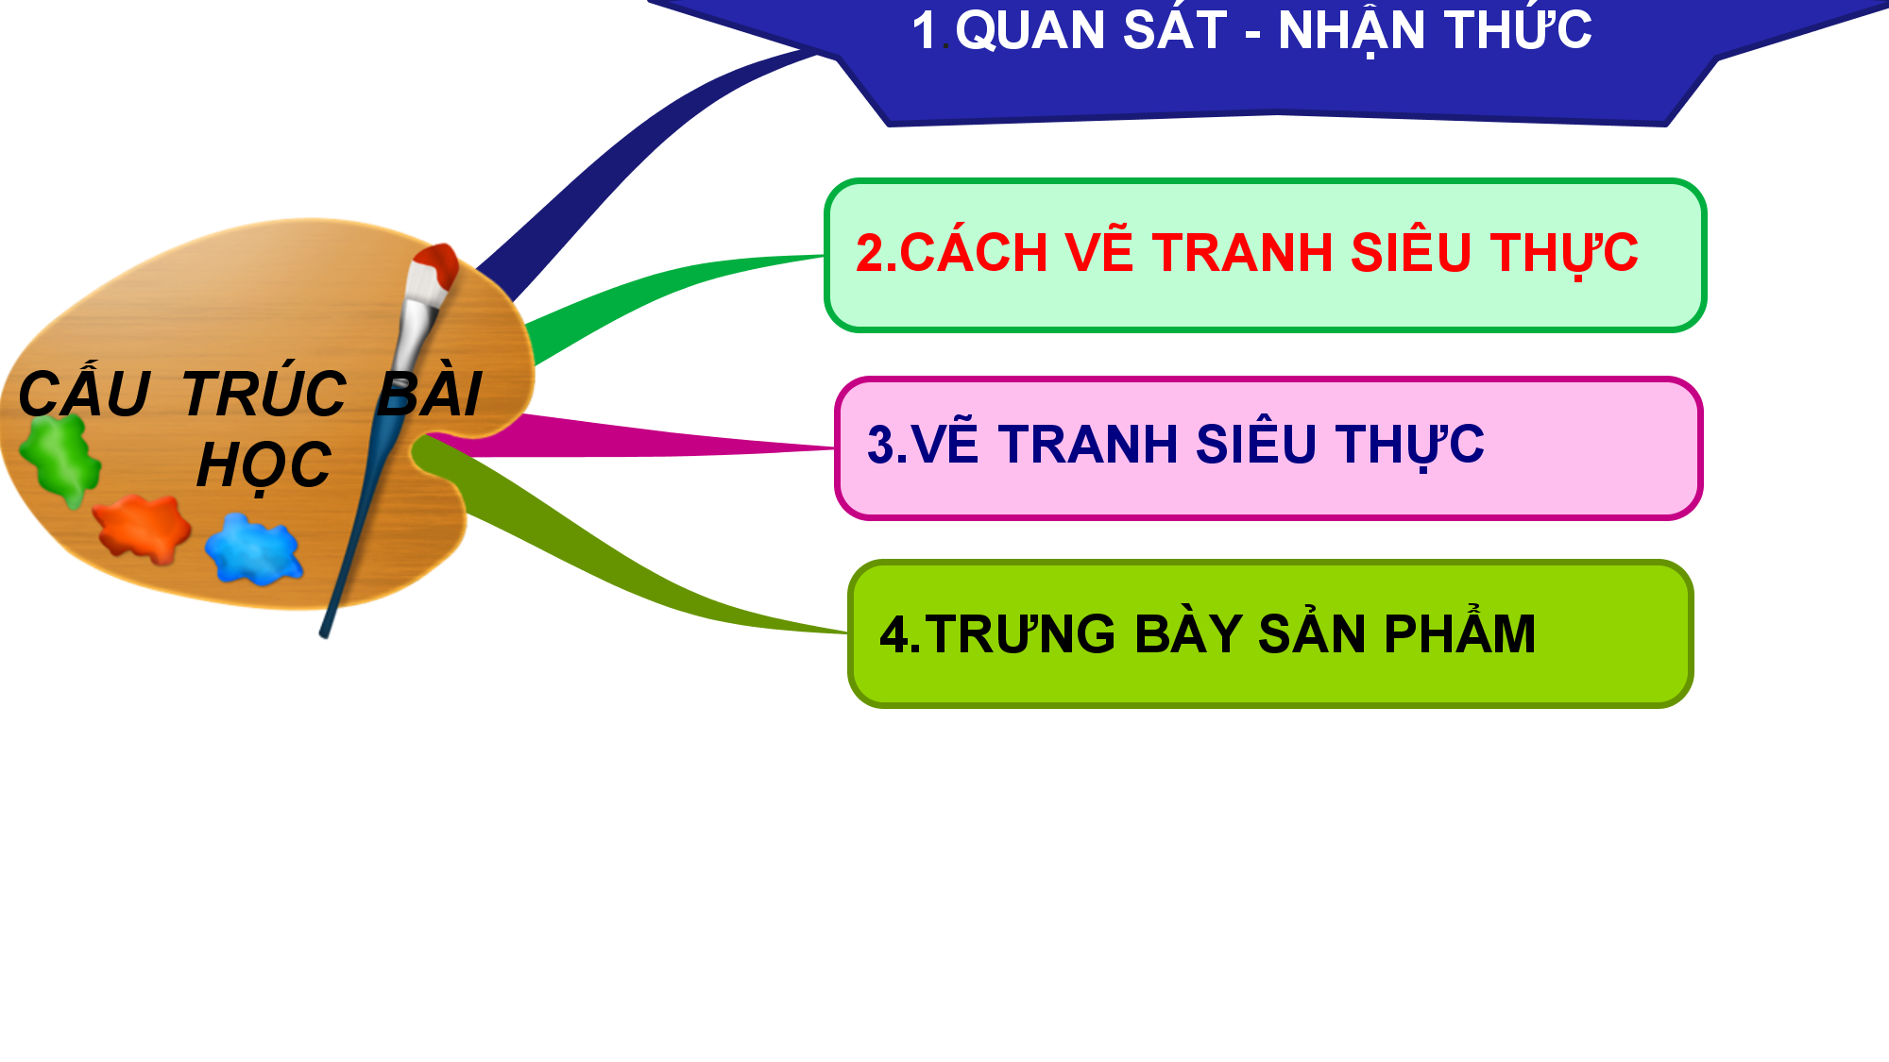

Slide 11
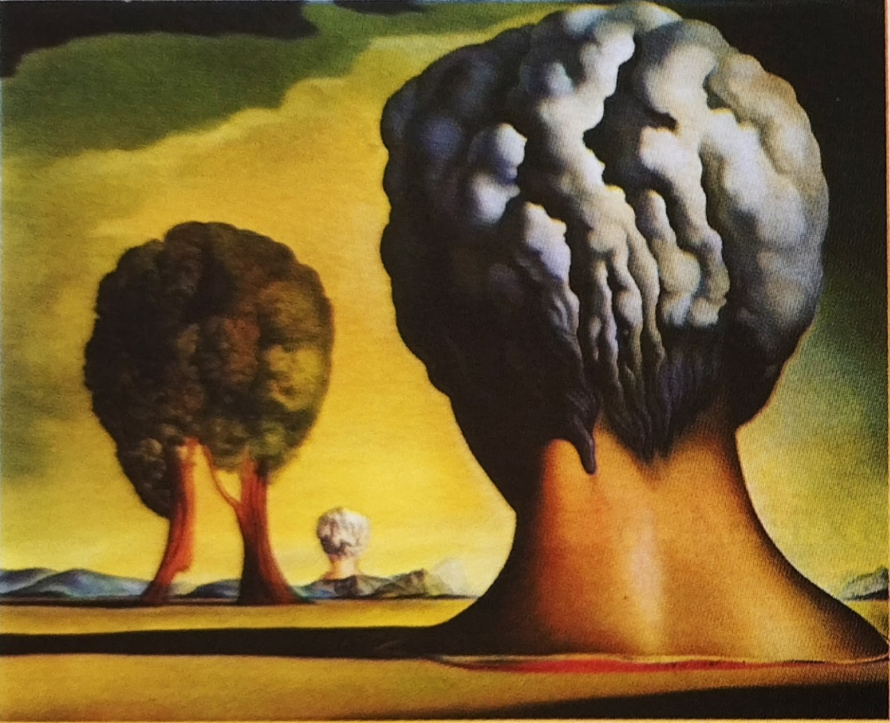
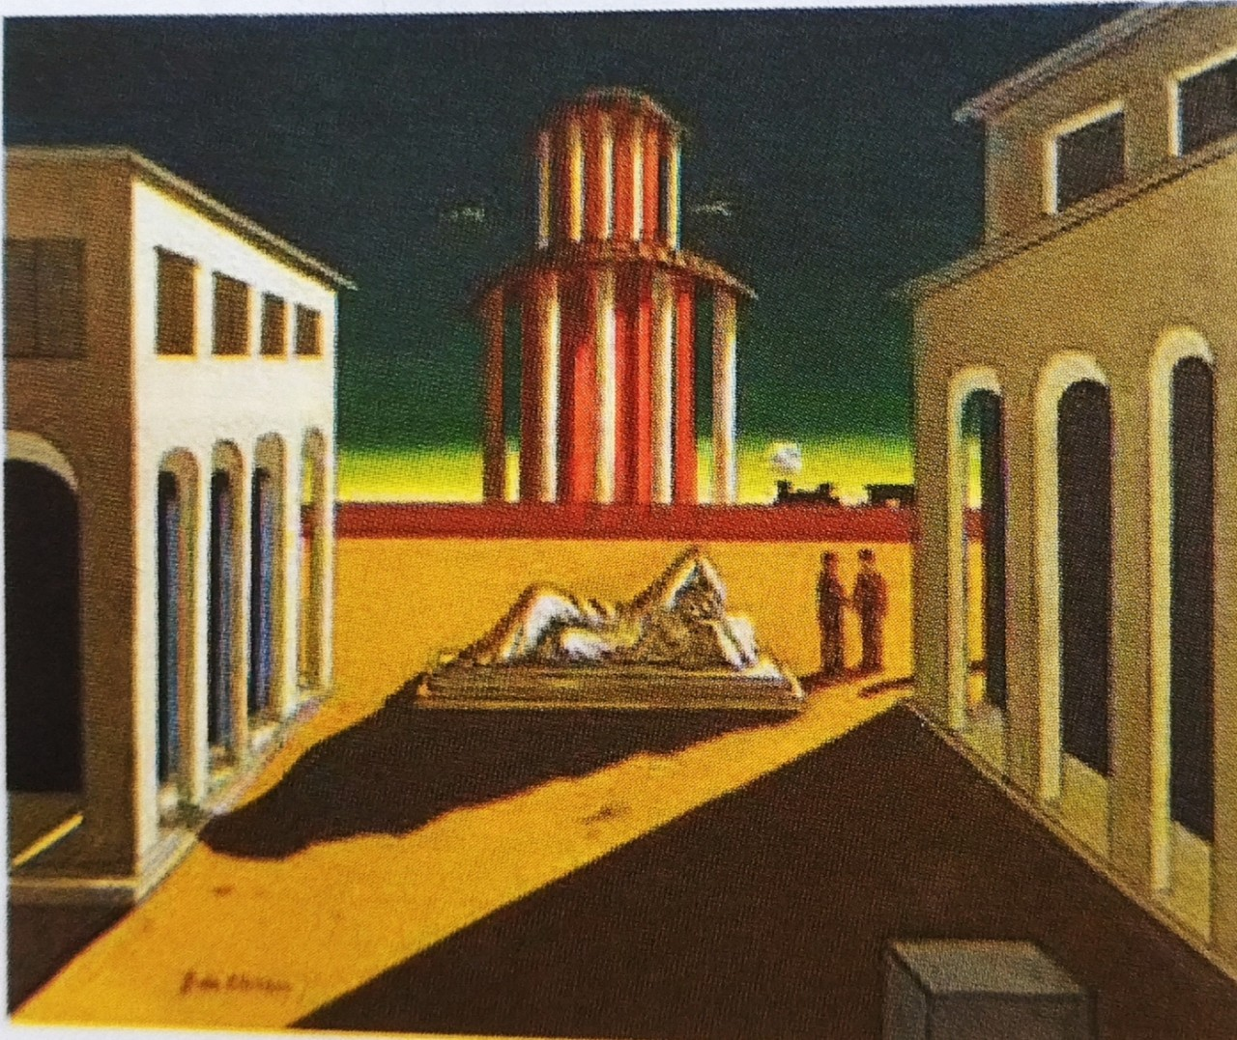
1. QUAN SÁT – NHẬN THỨC VỀ TRANH SIÊU THỰC
Quan sát các bức tranh và cho biết:
-Những hình ảnh gì được thể hiện trong mỗi bức tranh?
-Cách diễn tả cảnh vật và không gian trong mỗi bức tranh ntn?
-Không gian trong các bức tranh có gì khác biệt?
-Hình ảnh nào trong mỗi bức tranh có tính phi hiện thực?
-Em có cảm nhận như thế nào khi xem tranh siêu thực?

Slide 12
1. QUAN SÁT – NHẬN THỨC VỀ TRANH SIÊU THỰC
Tóm lại:
Tranh siêu thực thường sử dụng những hình ảnh phi hiện thực trong một không gian khác biệt với thực tại tạo nen vẻ đẹp và ý tưởng thẩm mĩ mới cho bức tranh.

Slide 13
2. CÁCH VẼ TRANH SIÊU THỰC LẤY CẢM HỨNG TỪ MỘT TÁC PHẨM .
Để tìm hiểu các bước cách vẽ tranh tĩnh siêu thực các em cùng tham gia trò chơi CÂU CÁ nhé!

Slide 14
2. Cách vẽ tranh tĩnh vật có ba vật mẫu.
Cách chơi: Chọn câu đúng sẽ câu được cá và thưởng 10 điểm. Ngược lại không có điểm
TRÒ CHƠI CÂU CÁ
GO

Slide 15
Câu 1: Tìm bước 1 Cách vẽ tranh siêu thực?
C. Vẽ phác một hình siêu thực lấy cảm hứng từ tác phẩm của họa sĩ.
A. Vẽ thêm cảnh vật theo phong cách siêu thực
D. Vẽ màu khái quát cho bức tranh.
B. Điều chỉnh hình và màu, hoàn thiện tranh siêu thực.
C. Vẽ phác một hình siêu thực lấy cảm hứng từ tác phẩm của họa sĩ.

Slide 16
D. Vẽ thêm cảnh vật theo phong cách siêu thực
Câu 2: Tìm bước 2 Cách vẽ tranh siêu thực?
A. Vẽ phác một hình siêu thực lấy cảm hứng từ tác phẩm của họa sĩ.
B. Điều chỉnh hình và màu, hoàn thiện tranh siêu thực.
D. Vẽ màu khái quát cho bức tranh.
D. Vẽ thêm cảnh vật theo phong cách siêu thực

Slide 17
A. Vẽ màu khái quát cho bức tranh.
Câu 3: Tìm bước 3 Cách vẽ tranh siêu thực?
A. Vẽ màu khái quát cho bức tranh.
D. Vẽ thêm cảnh vật theo phong cách siêu thực
C. Vẽ phác một hình siêu thực lấy cảm hứng từ tác phẩm của họa sĩ.
B. Điều chỉnh hình và màu, hoàn thiện tranh siêu thực.

Slide 18
C. Điều chỉnh hình và màu, hoàn thiện tranh siêu thực.
Câu 4: Tìm bước 4 Cách vẽ tranh siêu thực?
A. Vẽ màu khái quát cho bức tranh.
D. Vẽ phác một hình siêu thực lấy cảm hứng từ tác phẩm của họa sĩ.
C. Điều chỉnh hình và màu, hoàn thiện tranh siêu thực.
B. Vẽ thêm cảnh vật theo phong cách siêu thực

Slide 19
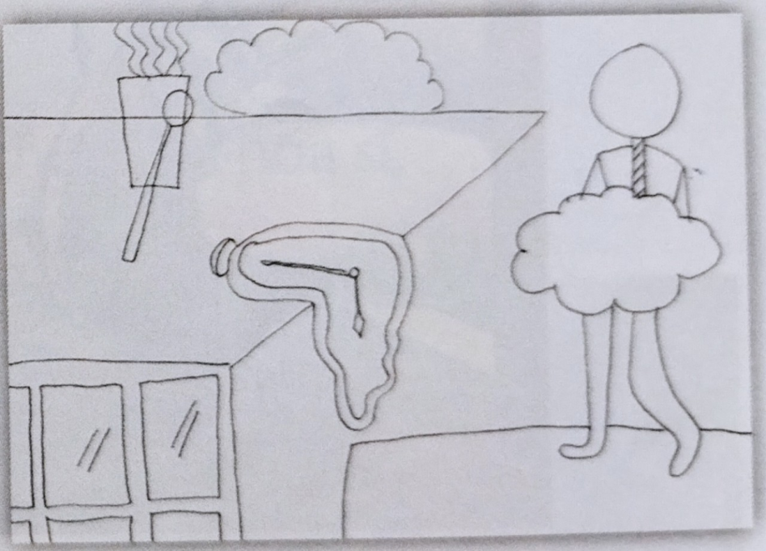
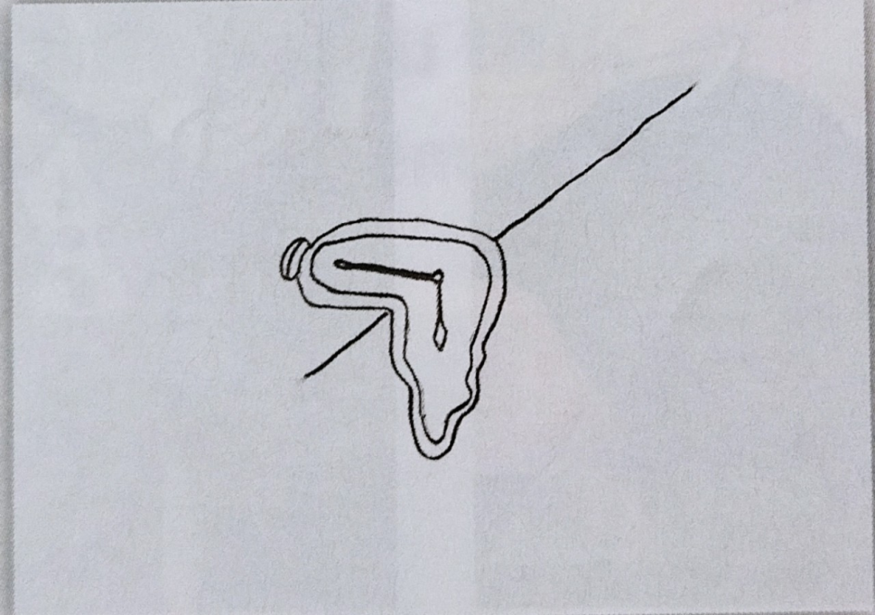
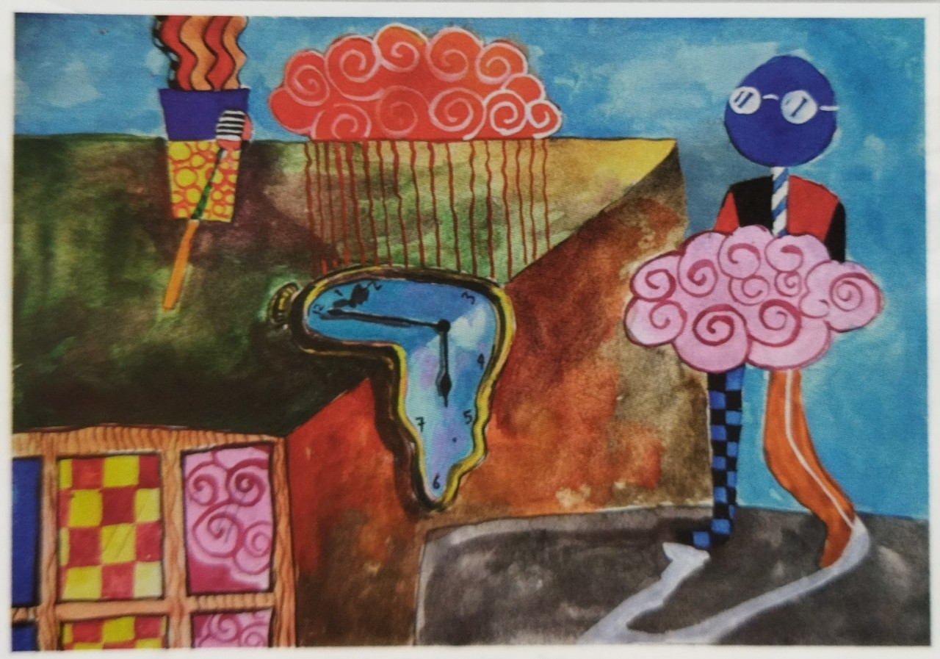
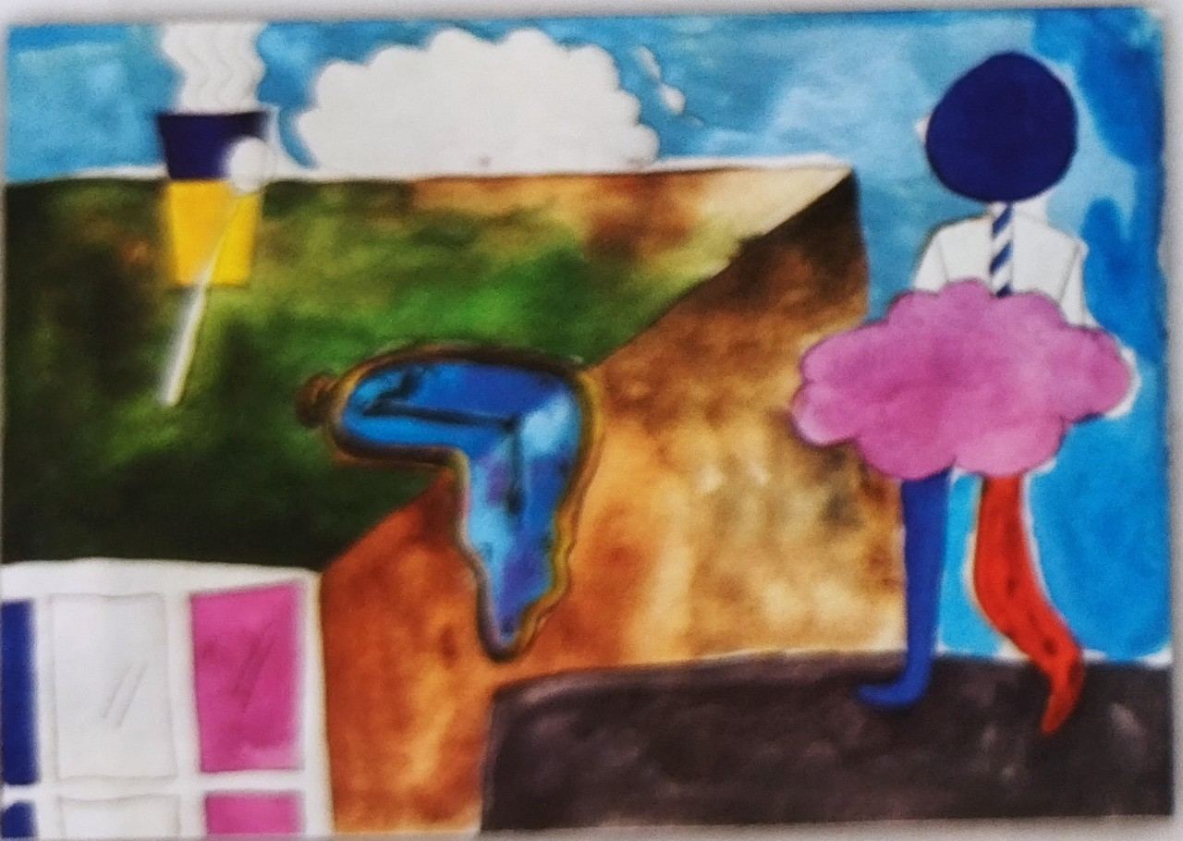
2. CÁCH VẼ TRANH SIÊU THỰC LẤY CẢM HỨNG TỪ MỘT TÁC PHẨM .
B1: Vẽ phác một hình siêu thực lấy cảm hứng từ tác phẩm của họa sĩ.
B2: Vẽ thêm cảnh vật theo phong cách siêu thực
B3: Vẽ màu khái quát cho bức tranh.
B4: Điều chỉnh hình và màu, hoàn thiện tranh siêu thực.

Slide 20
Từ cảm hứng qua tác phẩm siêu thực có thể tạo được bức tranh theo phong cách siêu thực.

Slide 21
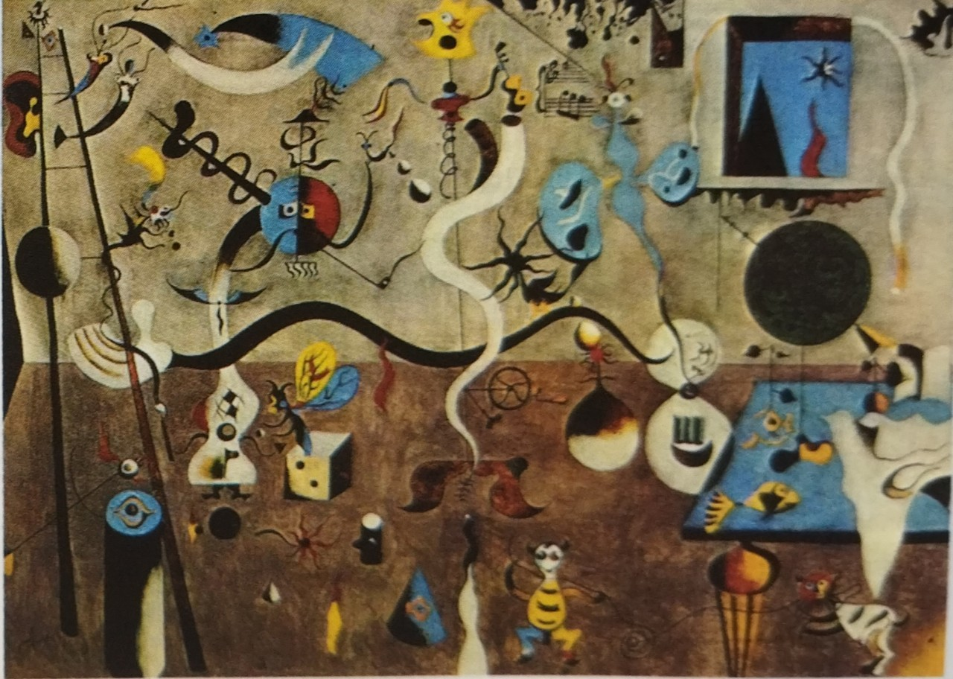
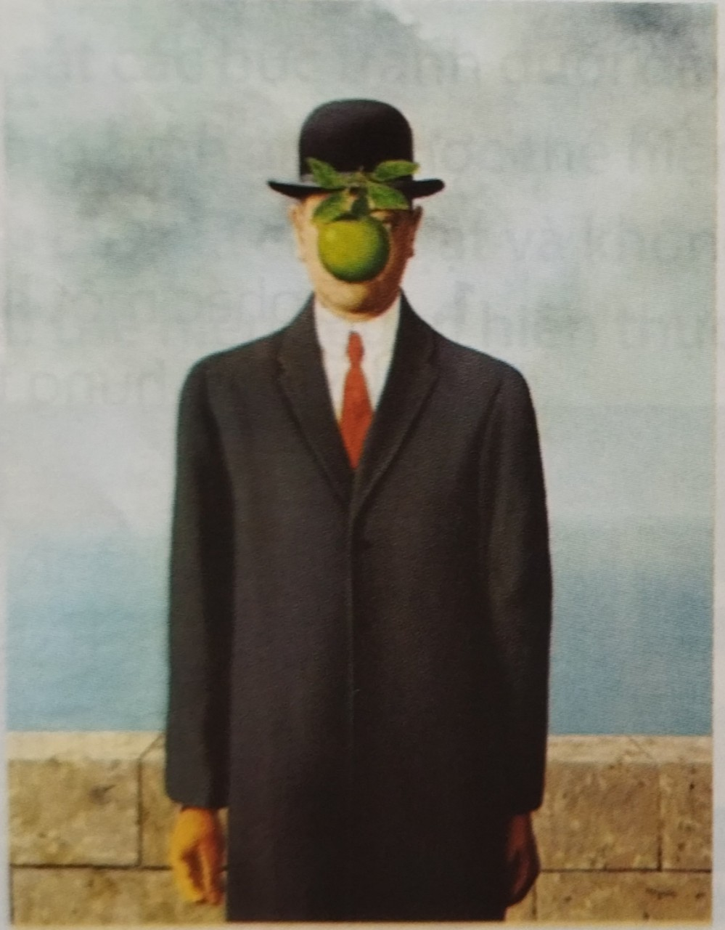
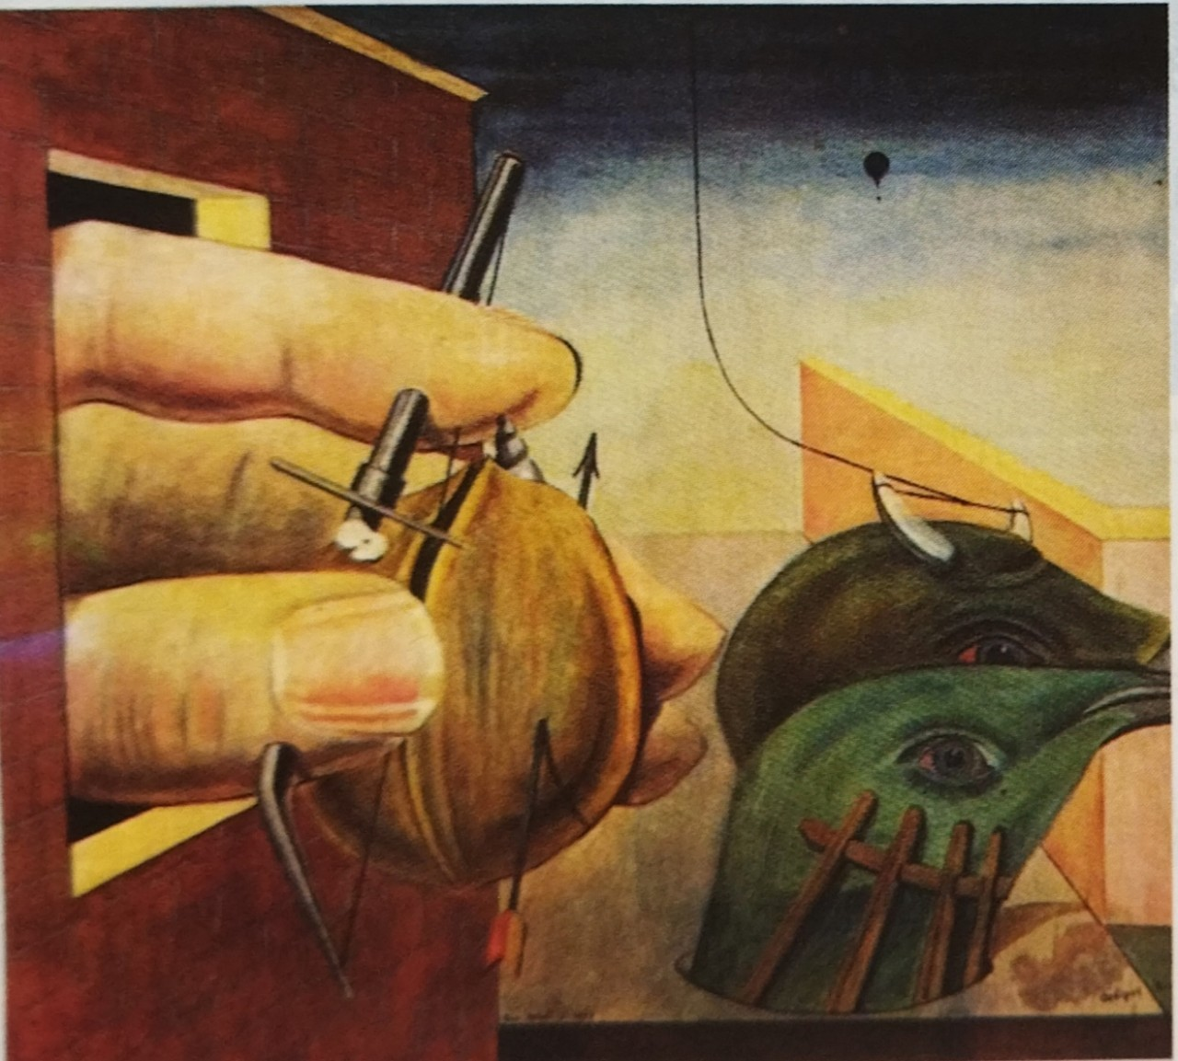
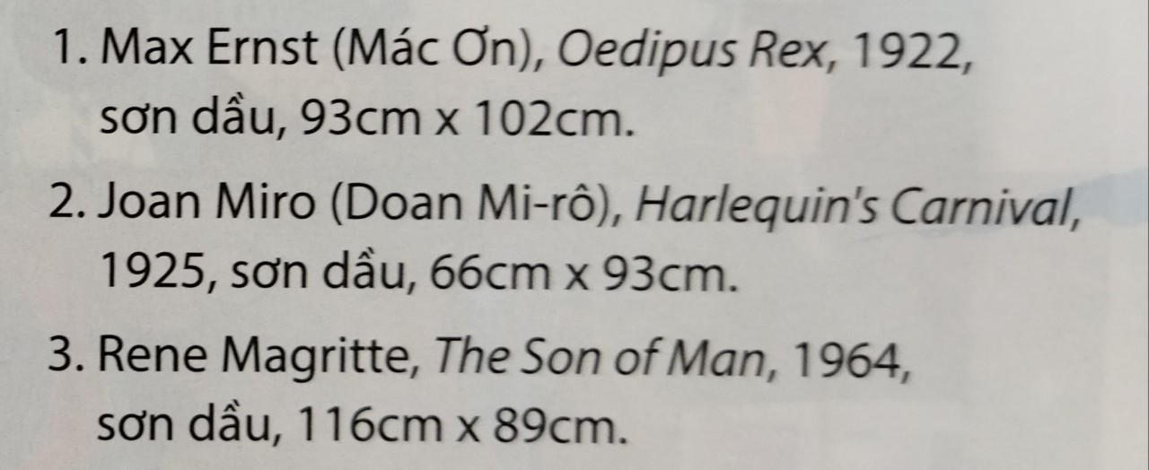
3. VẼ TRANH SIÊU THỰC LẤY CẢM HỨNG TỪ MỘT TÁC PHẨM .
THAM KHẢO

Slide 22
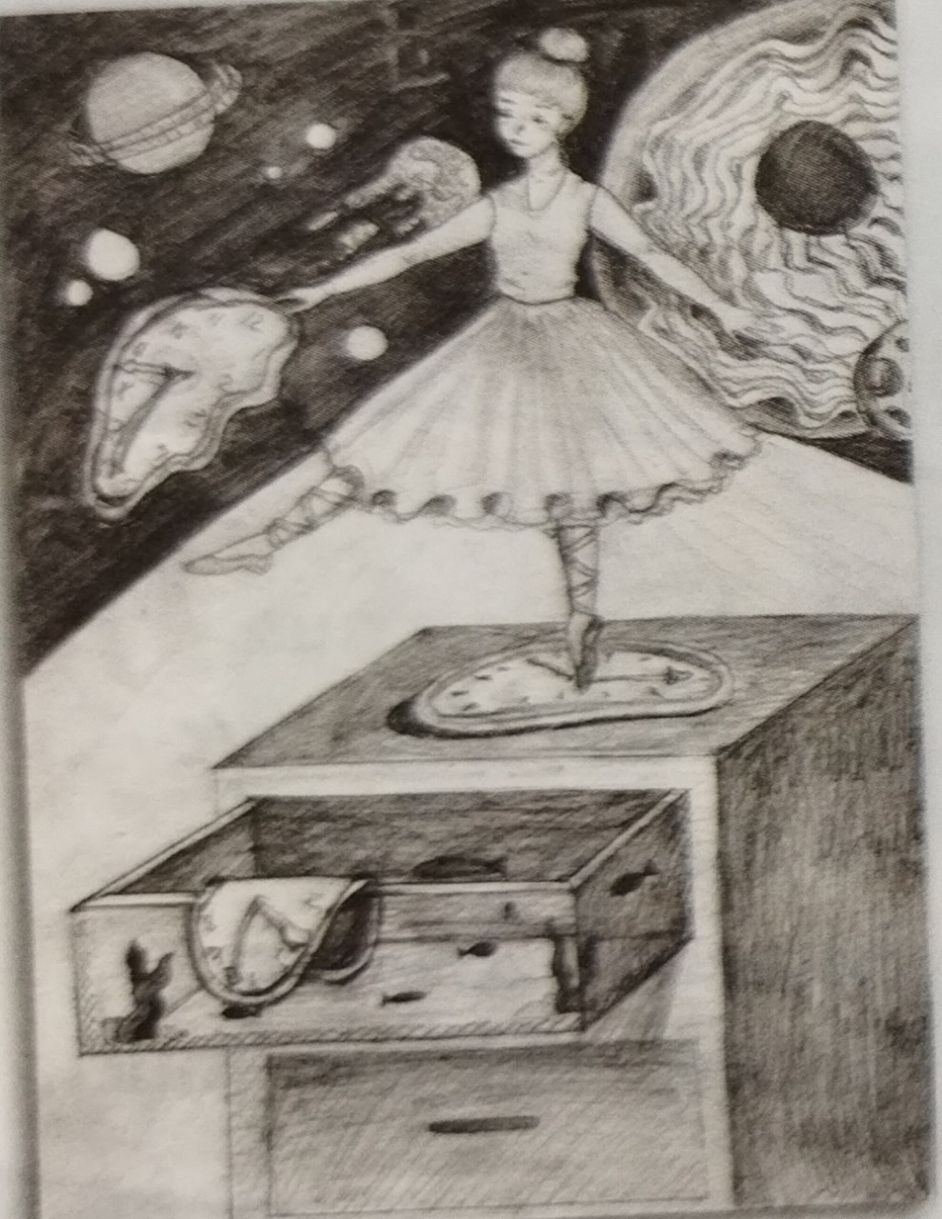
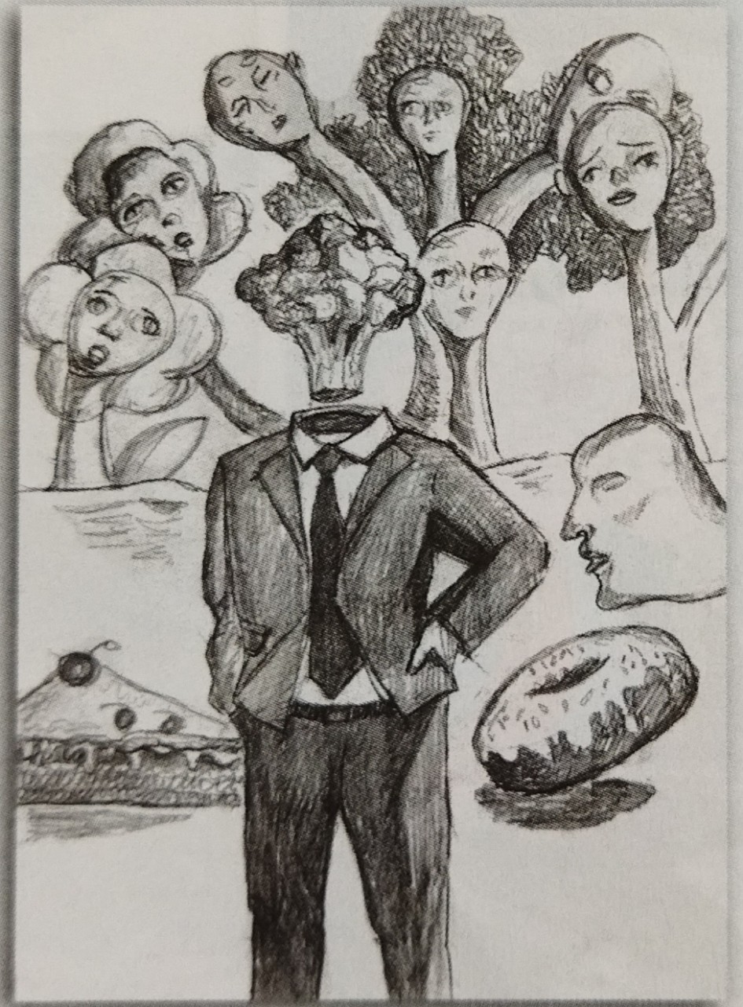
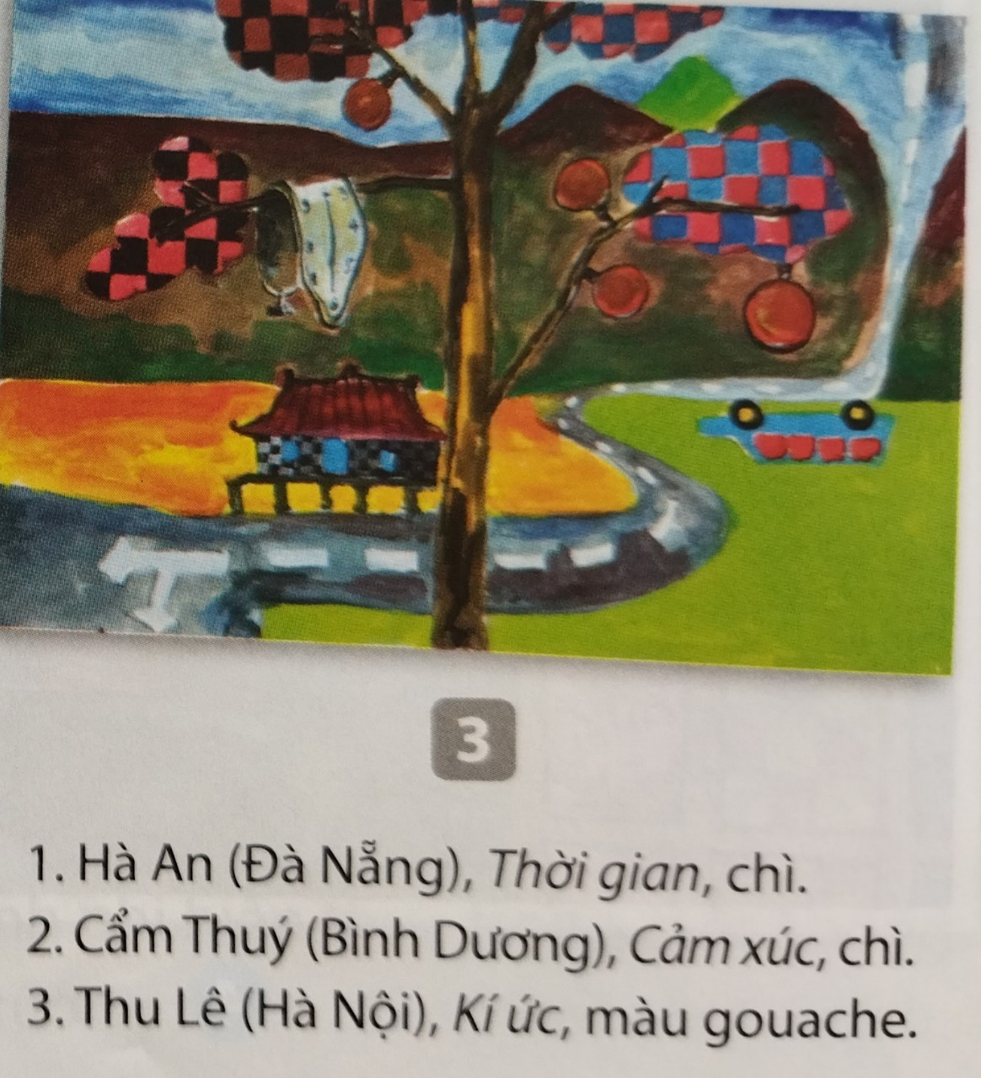
Tham khảo bài vẽ học sinh
1
2
3

Slide 23
4. TRƯNG BÀY SẢN PHẨM VÀ CHIA SẺ .
-Nêu cảm nhận và phan tích về:
+Bài vẽ yêu thích.
+Hình và không gian thể hiện tính siêu thực.
+Vai trò, ý nghĩa của các hình siêu thực.
+Ý tưởng điều chỉnh để bài vẽ hoàn thiện hơn.
-Kể tên một số tác phẩm theo phong cách siêu thực mà em biết.

Slide 24
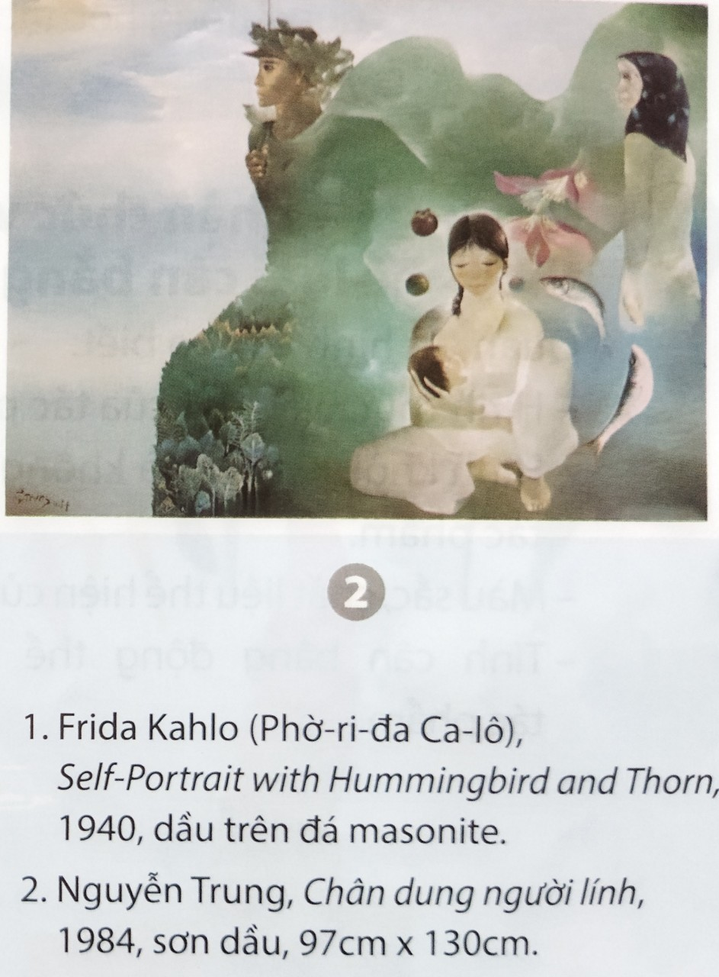
5. TÌM HIỂU THÊM VỀ TRANH SIÊU THỰC .

Slide 25
5. TÌM HIỂU THÊM VỀ TRANH SIÊU THỰC .

